Slide 1
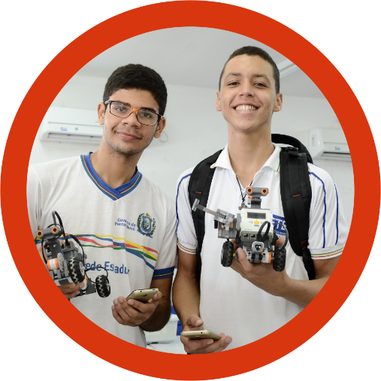
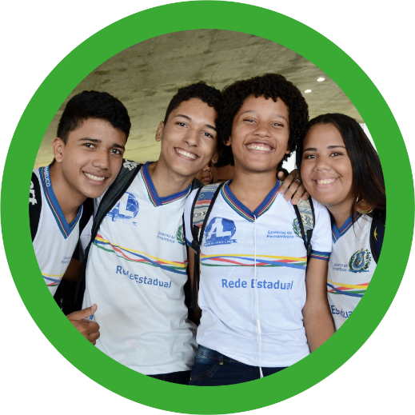
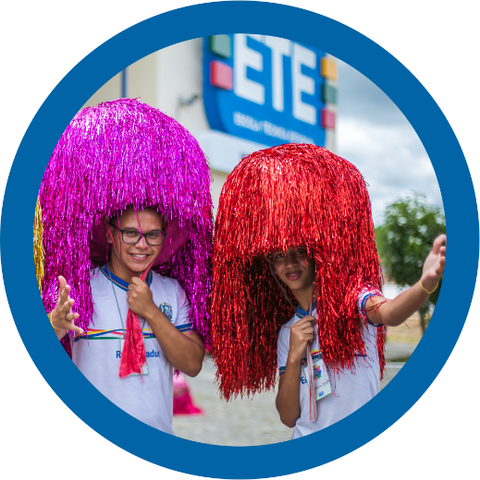
POLÍTICA PÚBLICA DE EDUCAÇÃO INTEGRAL EM PERNAMBUCO:
10 ANOS DE HISTÓRIA
Profa. Ma. Maria Medeiros
Secretária Executiva de Educação Profissional

Slide 2
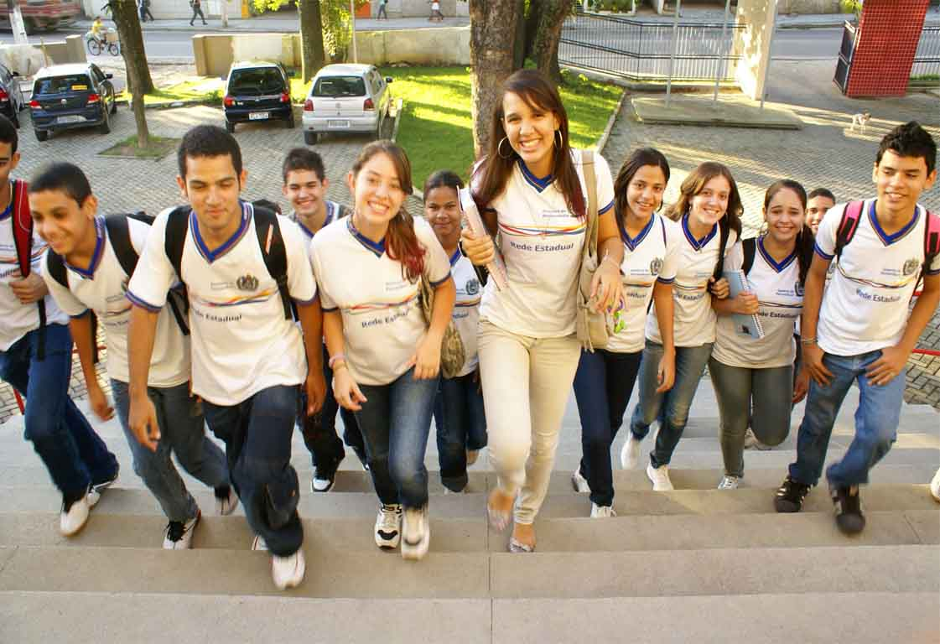
EIXOS ESTRATÉGICOS
Inauguração EREM Central Barreiros – Barreiros

Slide 3
EIXOS ESTRATÉGICOS PARA O ENSINO MÉDIO
EM PERNAMBUCO
Infraestrutura escolar;
Foco no Ensino Médio Integral e Técnico;
Novos insumos pedagógicos e oferta de experiências inovadoras para tornar a escola mais atrativa e potencializar o aprendizado;
Pacto pela Educação: Gestão por Resultados aplicada à Educação.

Slide 4
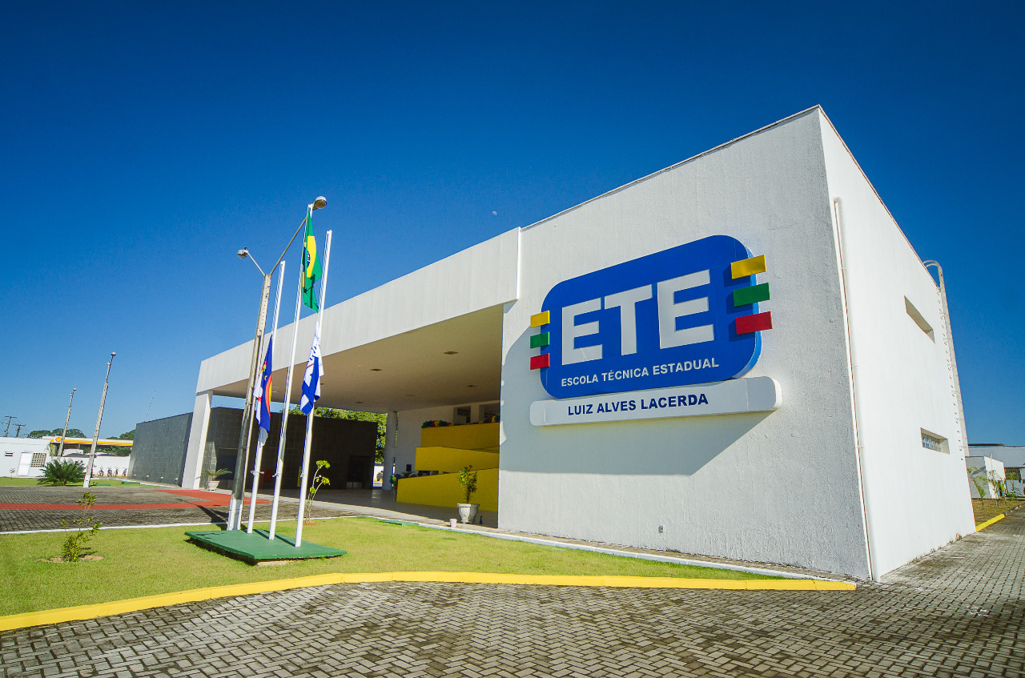
FOCO NA EDUCAÇÃO INTEGRAL
Inauguração EREM Central Barreiros – Barreiros

Slide 5
Histórico de implantação e expansão da Política Pública de Educação Integral e Profissional em Pernambuco de 2008 a 2018:
GERÊNCIA GERAL
DE EDUCAÇÃO PROFISSIONAL
Socorro Rodrigues
ASSESSORIA TÉCNICA
Elaine Pereira
2008 - Lei Complementar 125/2008
2009 - Lei nº 13.968 de 15 de dezembro de 2009
2014 – Pernambuco atinge Meta de 300 EREM
2017 – Implantação de 32 novas EREM
2018 – Implantação de 16 novas EREM
ASSESSORIA DE EDUCAÇÃO
INTEGRAL E PROFISSIONAL
SUPERINTENDÊNCIA
PEDAGÓGICA
Viviane Gomes

Slide 6
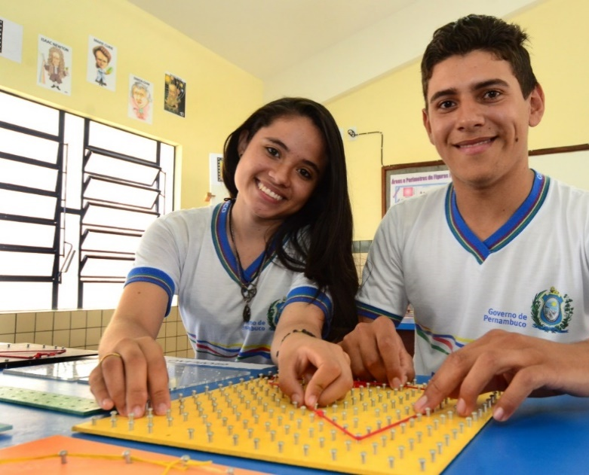
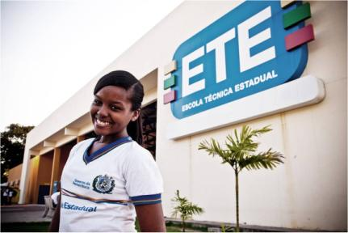
EDUCAÇÃO EM TEMPO INTEGRAL
388 escolas, em 2018, sendo:
345 Escolas de Referência
173 Integrais
166 Semi-Integrais
06 Semi-Integrais Dois Turnos
43 Escolas Técnicas Estaduais
Pelo menos uma Escola de Referência em cada município

Slide 7
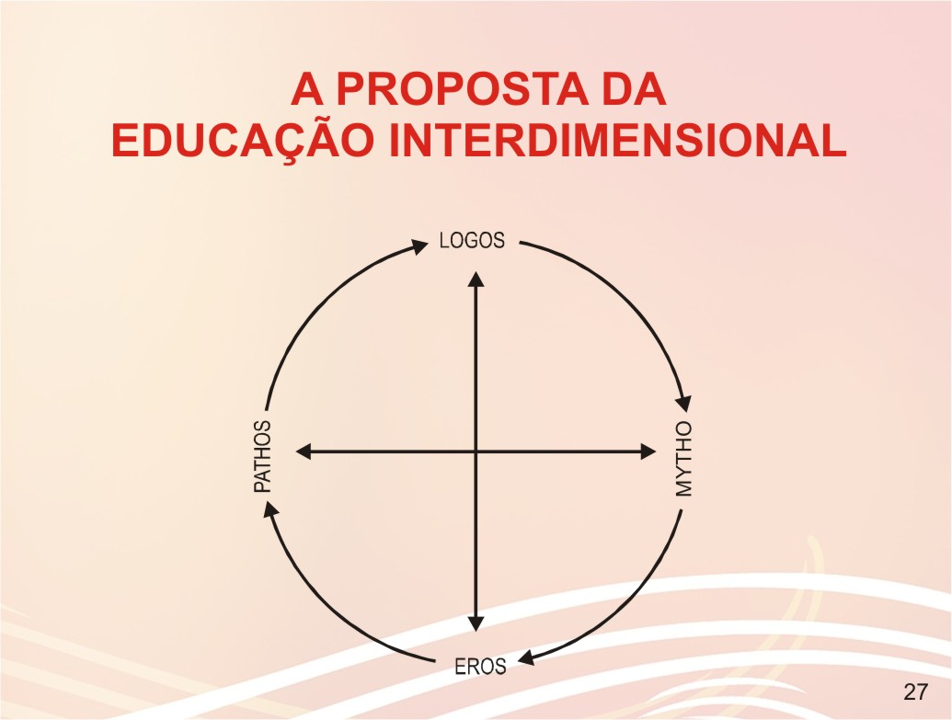
CONCEPÇÃO SUSTENTADORA DA EDUCAÇÃO INTEGRAL
A FORMAÇÃO DO JOVEM AUTÔNOMO, SOLIDÁRIO E PRODUTIVO:
AUTÔNOMO: capaz de avaliar e decidir.
SOLIDÁRIO: capaz de envolver-se como parte da solução e, não, como parte do problema, atuando como fonte de iniciativa, liberdade e compromisso.
PRODUTIVO:
Preparado para compreender as características e exigências do novo mundo do trabalho;
Detentor das habilidades básicas e de gestão requeridas para um bom desempenho;
Apto para a aquisição das habilidades específicas requeridas pela opção que abraçar.
Fonte: Prof. Antônio Carlos Gomes da Costa.

Slide 8
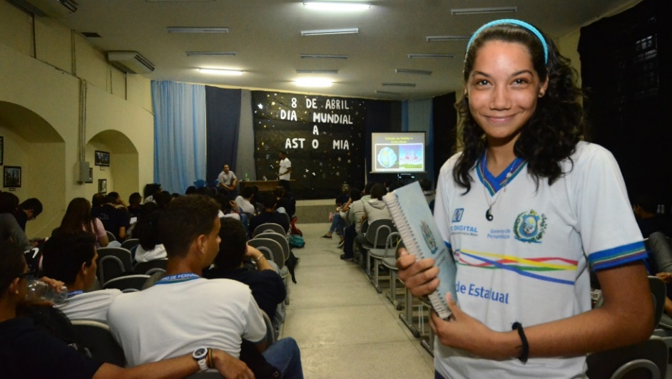
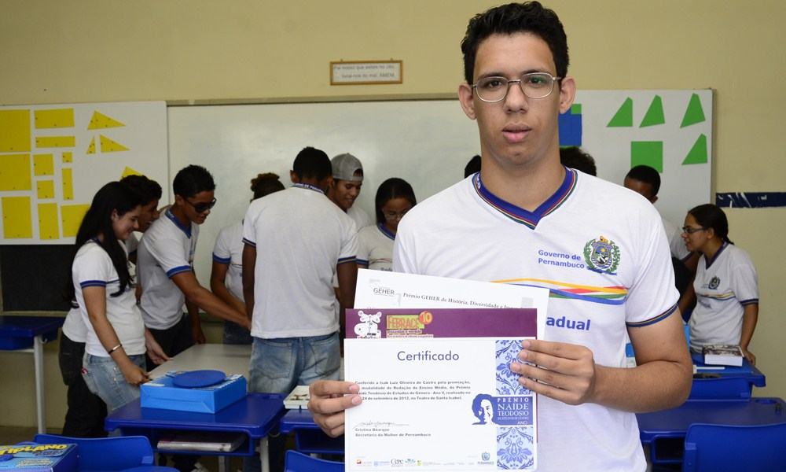
PREMISSAS DA EDUCAÇÃO INTEGRAL
PEDAGOGIA DA PRESENÇA
EDUCAR PARA VALORES
PROTAGONISMO JUVENIL

Slide 9
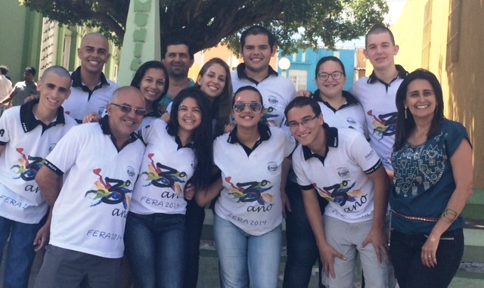
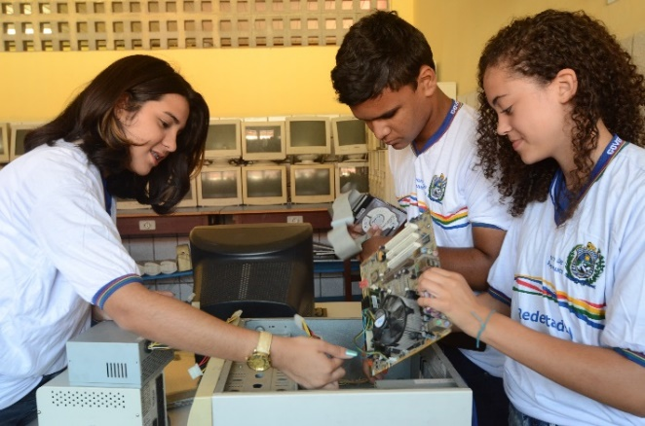
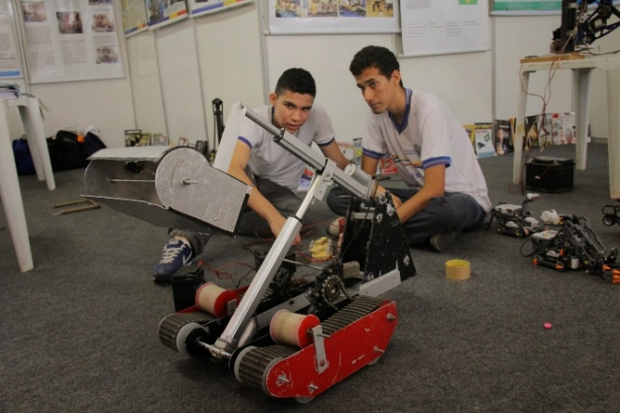
Atividades complementares
Integração das áreas do conhecimento
Matriz Curricular
3.6
Eletivas
Projeto de Vida e Empreendedorismo
3.1

Slide 10
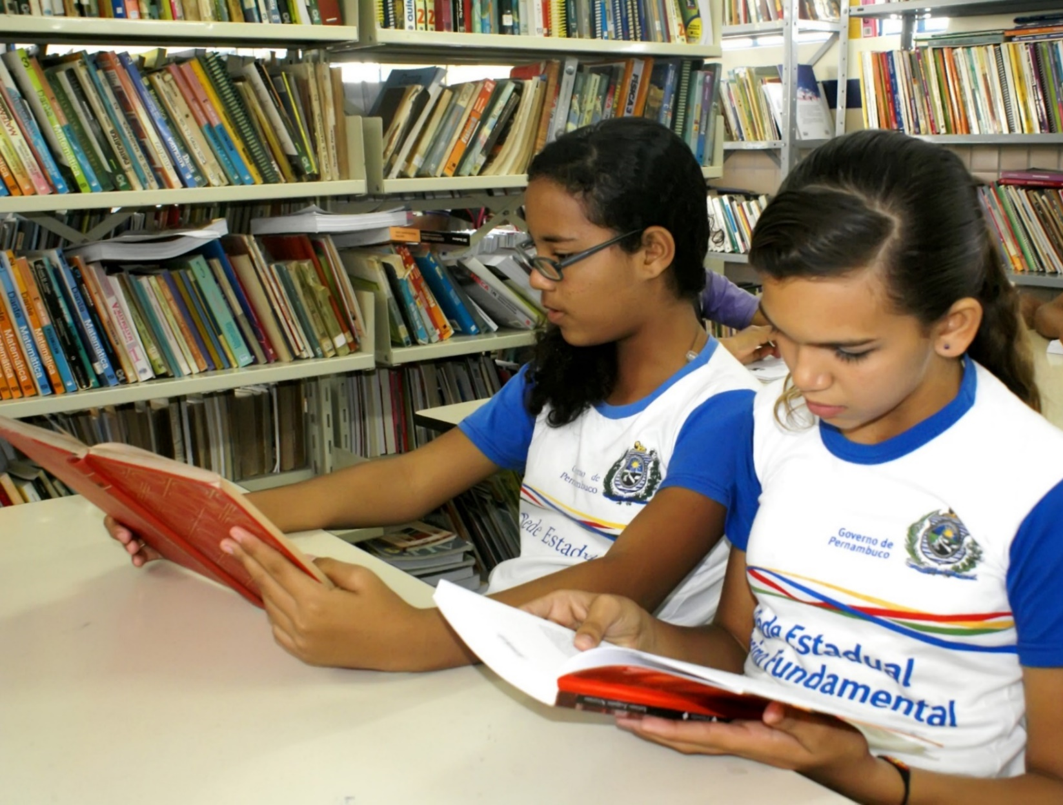
GESTÃO POR RESULTADOS NA EDUCAÇÃO
Inauguração EREM Central Barreiros – Barreiros

Slide 11
GESTÃO POR RESULTADOS
O Pacto pela Educação é uma iniciativa que adapta ferramentas de Gestão por Resultados para o contexto da Rede Estadual de Educação. Adota conceitos e práticas gerenciais consolidadas, especialmente:
Melhoria contínua;
Intenso monitoramento;
Foco na resolução de problemas.

Slide 12
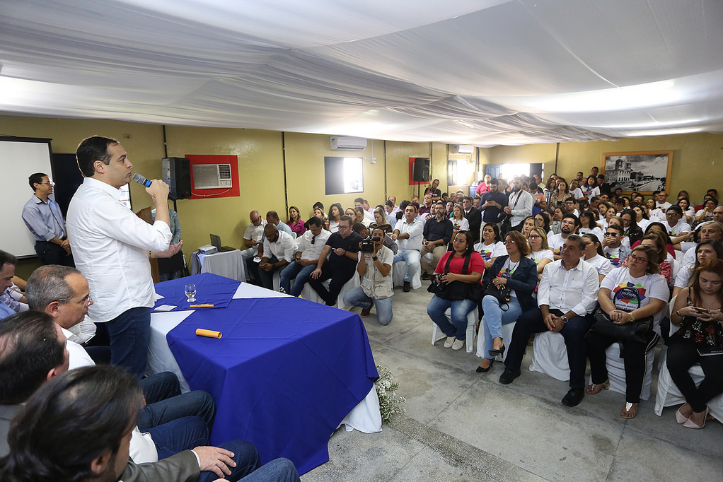
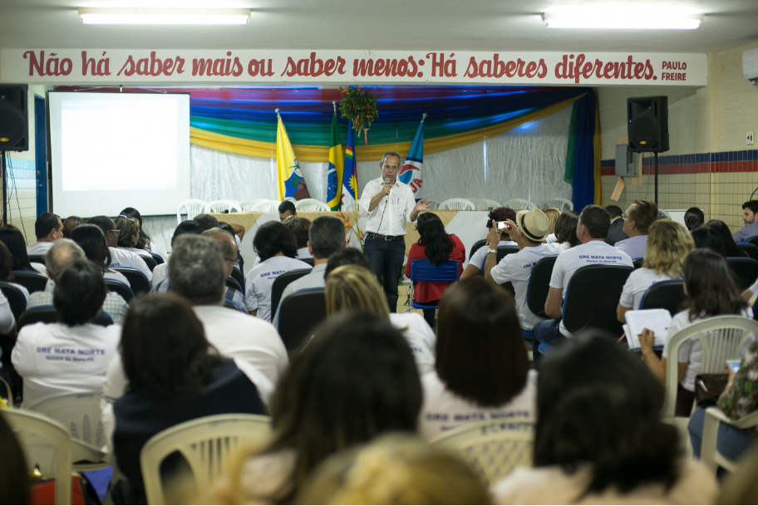
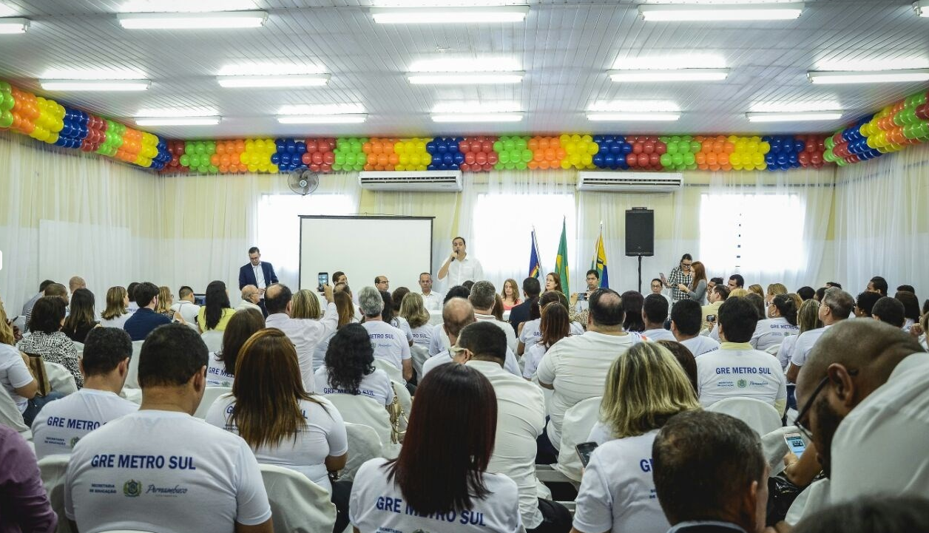
GESTÃO POR RESULTADOS
Pactuação de metas em todas as Gerências Regionais de Educação
Notes:
12

Slide 13
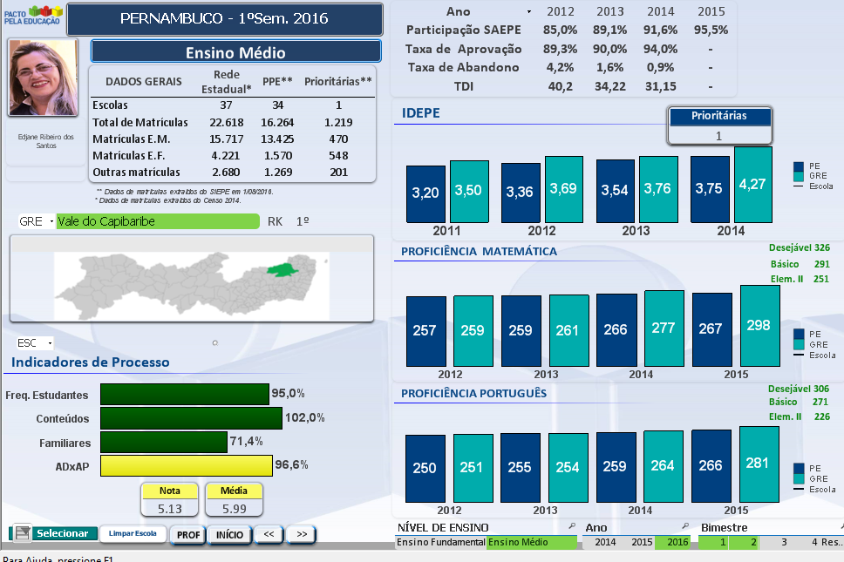
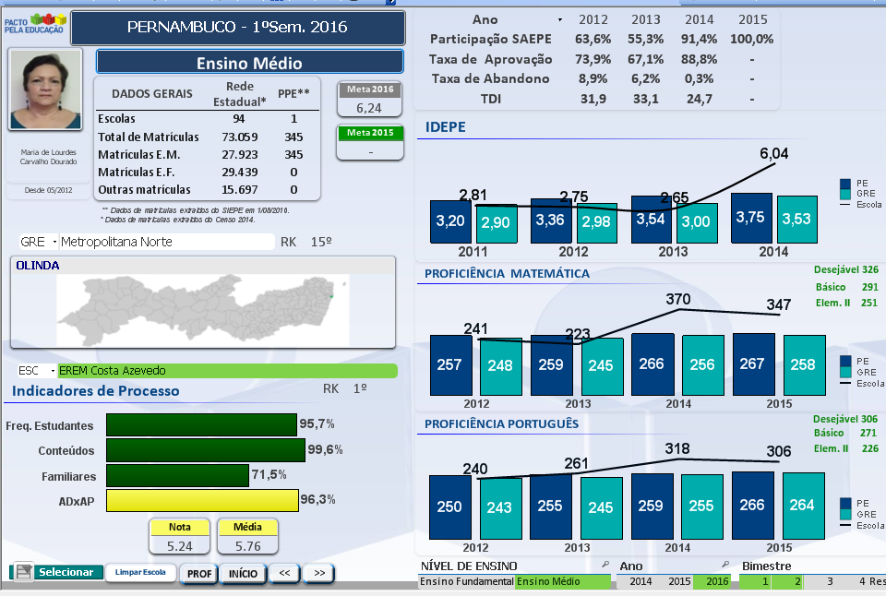
PACTO PELA EDUCAÇÃO

Slide 14
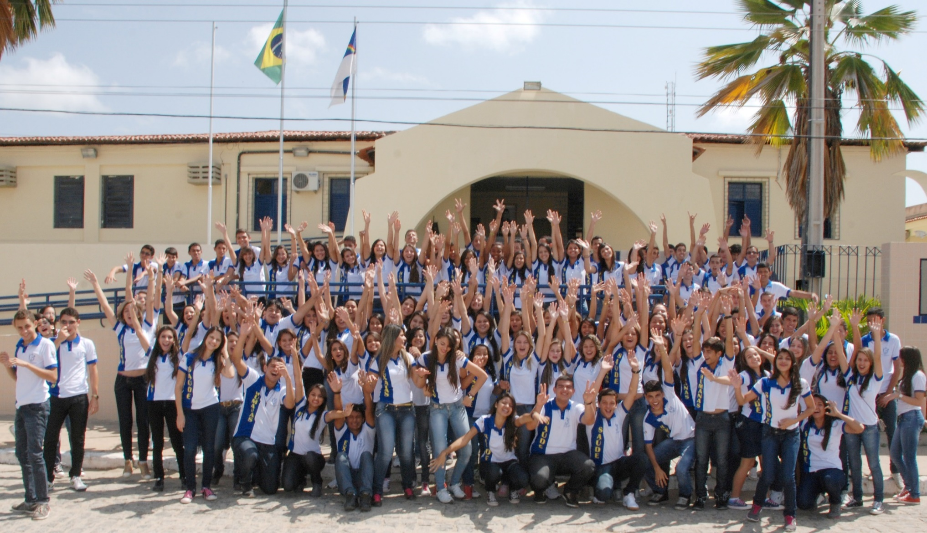
PRINCIPAIS RESULTADOS
Inauguração EREM Central Barreiros – Barreiros

Slide 15
IDEB – ENSINO MÉDIO
METAS
2,7
2,8
3,0
3,2
3,6
4,0
Fonte: INEP/MEC

Slide 16
IDEB – ENSINO MÉDIO
CRESCIMENTO CONTÍNUO
Apenas dois estados cresceram em todas as edições desde 2007: Pernambuco e Piauí
Fonte: INEP/MEC

Slide 17
ENSINO MÉDIO - IDEB 2017 – POR TIPO DE ESCOLA
Média Pernambuco = 4,0
Média Brasil = 3,5
Fonte: INEP/MEC

Slide 18
SÉRIE HISTÓRICA DO IDEPE – ENSINO MÉDIO
4,5
4,1
Média Brasil = 3,5
2016
2017
Fonte: CAED/UFJF

Slide 19
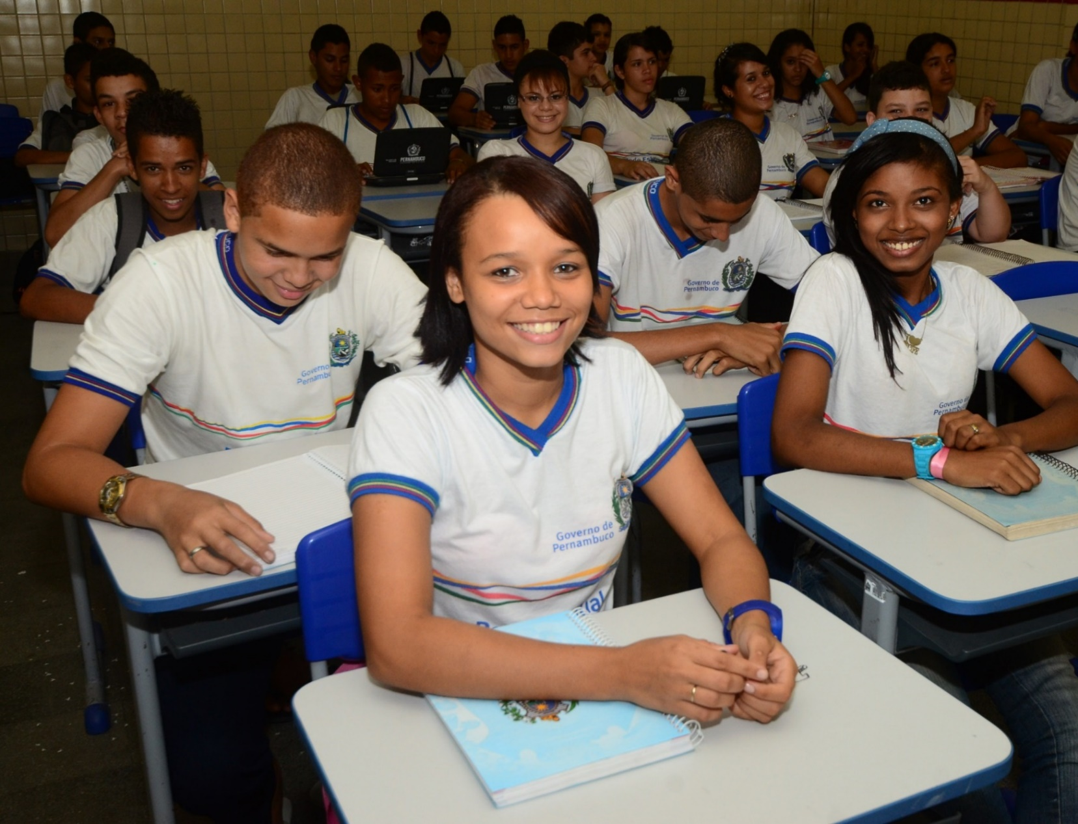
REDUÇÃO DA TAXA DE ABANDONO ESCOLAR
Inauguração EREM Central Barreiros – Barreiros

Slide 20
4,5
TAXA DE ABANDONO
ENSINO MÉDIO
1º
1º
1º
1º
1º
MENOR TAXA DE ABANDONO DO PAÍS
5º
11º
17º
15º
20º
26º
24,0%
20,3%
15,7%
12,7%
11,3%
8,4%
5,2%
3,5%
2,5%
1,7%
1,5%
Fonte: INEP/MEC

Slide 21
4,5
TAXA DE DISTORÇÃO IDADE-ANO
ENSINO MÉDIO
 | % com distorção
 | % sem distorção
Fonte: INEP/MEC

Slide 22
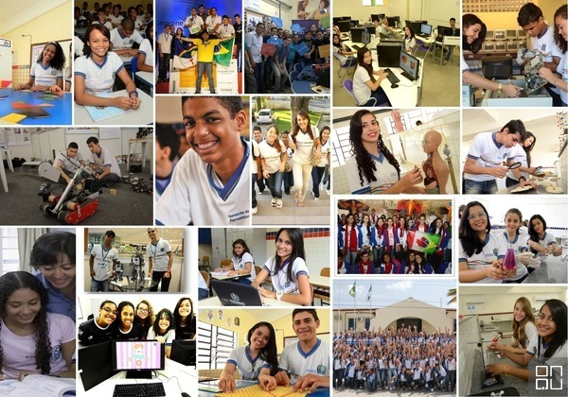
“ PREPARA PARA A VIDA”

Slide 23
Obrigada!
Profa. Ma. Maria Medeiros
Secretária Executiva de Educação Profissional
gabinete.seep@gmail.com

